Slide 1


Nhiệt liệt chào mừng các Thầy cô giáo
TỚI DỰ GIỜ THĂM LỚP

Slide 2

PHẦN 2: CHẤT VÀ SỰ BIẾN ĐỔI CỦA CHẤT
Chủ để 3: CÁC THỂ CỦA CHẤT
BÀI 5: SỰ ĐA DẠNG CỦA CHẤT

Slide 3

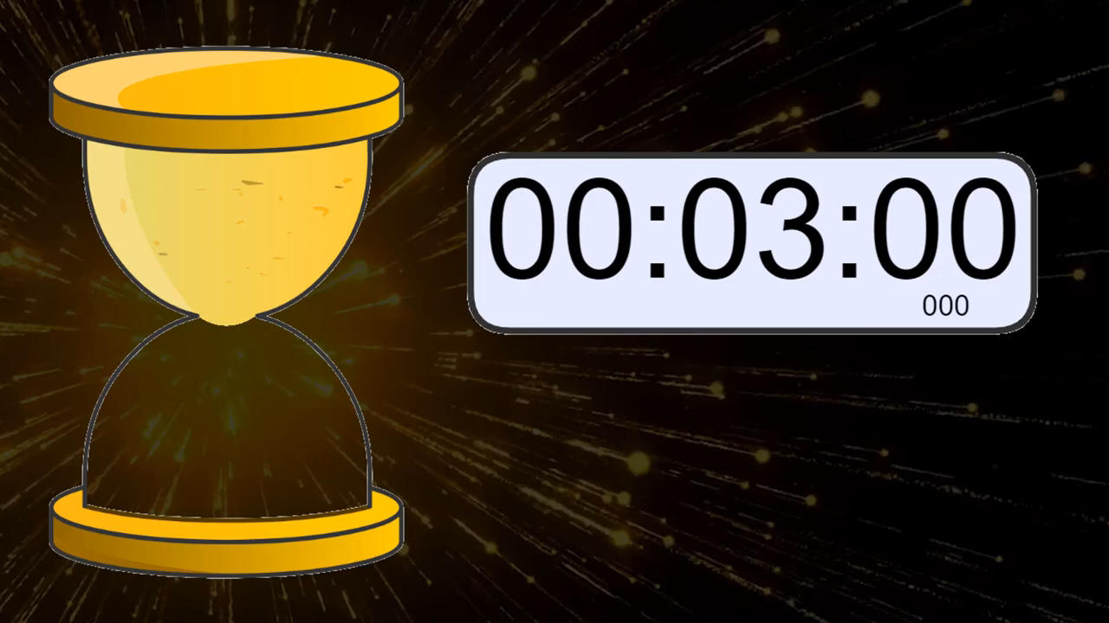
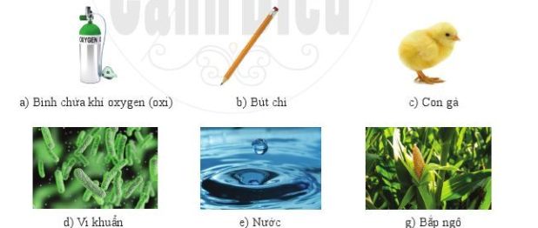
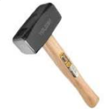
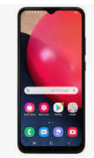
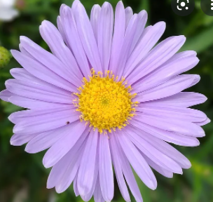
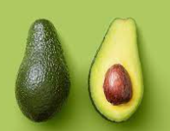
HOẠT ĐỘNG NHÓM
Quan sát hình sau có thể phân loại chúng thành các nhóm nào ?
Cái búa
Điện thoại
Bông hoa
Quả bơ

Slide 4
ChủtBài 5. Sự đa dạng của chất
I. Chất ở xung quanh ta
PHIẾU HỌC TẬP 1
Tên hình | Vật thể tự nhiên | Vật thể nhân tạo | Vật sống | Vật không sống | Vật được làm từ/ được tạo bởi chất nào?
5.1a
5.1b
5.1c
5.1d
5.1e
5.1g

Slide 5
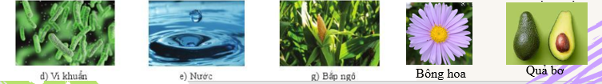
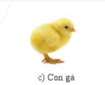
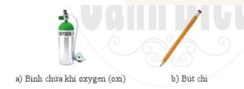
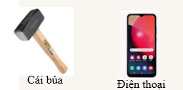
Vật sống
Vật không sống

Slide 6
Vật thể tự nhiên:
Vật thể nhân tạo

Slide 7
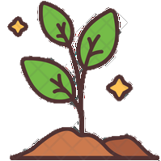
I) Chất ở xung quanh ta
Vật thể tự nhiên
Vật thể nhân tạo
những vật thể có sẵn trong tự nhiên.
những vật thể do con người tạo ra để phục vụ cuộc sống.
Vật sống
Vật không sống
những vật thể có các đặc trưng sống.
những vật thể không có các đặc trưng sống.

Slide 8

Mọi vật thể đều do chất tạo nên. Ở đâu có vật thể ở đó có chất.
Tẩy làm bằng chất dẻo là cao su tổng hợp
Thân làm bằng Gỗ là Xenlulozo
Ruột làm bằng than chì ( Cácbon)

Slide 9
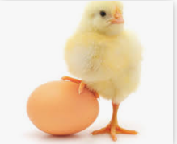
Con Gà được tạo nên bằng những chất gì???
Phần thịt gà chứa các chất Protein, Lipit( Chất béo)
Phần Xương, mỏ gà, móng, cựa gà chứa các chất như là canxin
Trong cơ thể gà chứa các chất dinh dưỡng, nước, muối khoáng, thức ăn có đạm, tinh bột, v..v..
=> Một vật thể có thể chứa nhiều chất

Slide 10
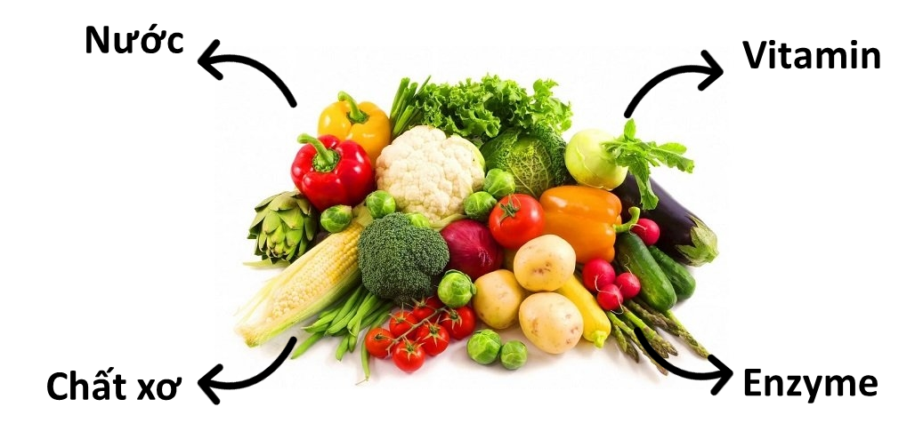
Chủ đề 3: Các thể của chấtài 5. Sự đa dạng của chất
I. Chất ở xung quanh ta
Mọi vật thể đều do chất tạo nên. Ở đâu có vật thể, ở đó có chất.
Một vật có thể do nhiều chất tạo nên.
Ví dụ: Trong rau củ có chứa nhiều chất như nước, chất xơ, vitamin, enzyme, muối khoáng,...

Slide 11
Chủ đề 3: Các thể của chất
Bài 5. Sự đa dạng của chất
I. Chất ở xung quanh ta
PHIẾU HỌC TẬP 1
Tên hình | Vật thể tự nhiên | Vật thể nhân tạo | Vật sống | Vật không sống | Vật được làm từ/ được tạo bởi chất nào?
5.1a |  | v |  | v | sắt,thép, khí oxygen
5.1b |  | v |  | v | cao su, gỗ , cacbon
5.1c | v |  | v |  | Có nhiều chất: Protein, nước, lipit, canxi...
5.1d | v |  | v |  | Protein
5.1e | v |  |  | v | nước
5.1g | v |  | v |  | Thân lá: xenlulozơ protein, nước Hạt: Tinh bột

Slide 12
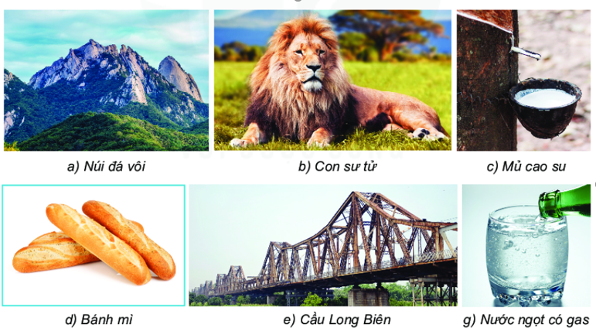
Phân loại các nhóm vật thể sau

Slide 13
I. Chất ở xung quanh ta
- Chất rất đa dạng, chất có ở xung quanh, ở đâu có vật thể, ở đó có chất, mọi vật thể đề do chất tạo nên.
- Một vật thể có thể có nhiều chất tạo nên. Ví dụ hình 5.1b,c,g
- Một chất có thể có trong nhiều vật thể khác nhau. Ví dụ nước có trong các vật thể khác nhau như hình 5.1c,g.

Slide 14
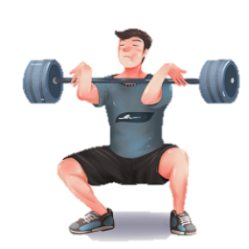
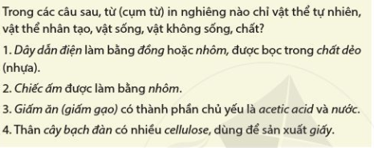
LUYỆN TẬP

Slide 15

VẬN DỤNG
Hãy kể tên một số chất có trong:
Nước biển
Bắp ngô
Bình chứa oxy gen
Hãy kể tên các vật thể chứa trong một trong số những chất sau:
Sắt
Tinh bột
Đường

Slide 16
CUỘC ĐUA
KÌ THÚ

Slide 17

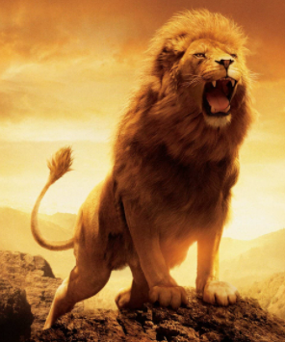
Câu 1
Kể ra 3 chất có trong con sư tử
Đáp án: Protein, lipit, canxi, nước, đạm, ….

Slide 18
Câu 2: Nối câu
Vật thể | Chất
1. Cơ thể người | a. Paracetamol
2. Lọ hoa, cốc, bát, nồi… | b. Than chì
3. Ruột bút chì | c. Thủy tinh
4. Thuốc điều trị cảm cúm | d. Nước
Đáp án: 1-d, 2-c, 3-b, 4-a

Slide 19
Câu 3: Tìm vật thể tự nhiên trong đoạn thơ sau:
Anh đi anh nhớ quê nhà,
Nhớ canh rau muống, nhớ cà dầm tương.
Nhớ ai dãi nắng dầm sương,
Nhớ ai tát nước bên đường hôm mai
Đáp án: Rau muống, cà, nắng, sương, nước

Slide 20

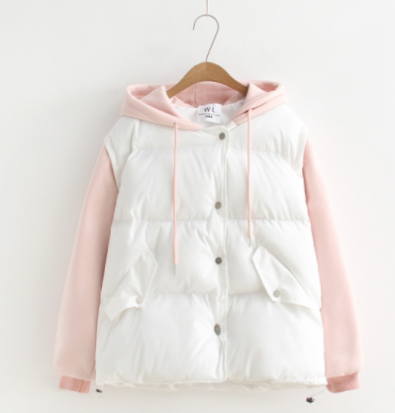
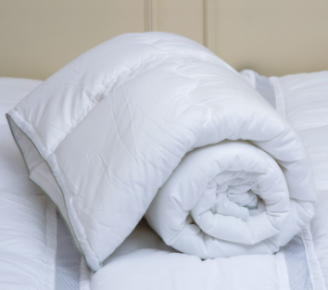

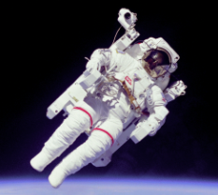
NHIỆM VỤ VỀ NHÀ
Làm thế nào để cất gọn nhiều đồ chăn bông, áo bông vào tủ quần áo?
Tại sao nhà phi hành gia lại phải đeo lên mình bộ quần áo nặng, trên đó có chứa những chất gì?
Học bài, và làm bài tập trong SBT

Slide 21

Chúc quý thầy cô mạnh khỏe, hạnh phúc, Chúc các em học tốt !

